Slide 1

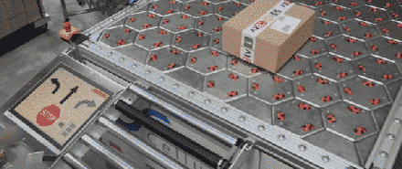

第九课
传送带
主讲人：老师

Slide 2
1
了解传送带的相关知识
2
了解并体验如何在Python中实现控制传送带

Slide 3
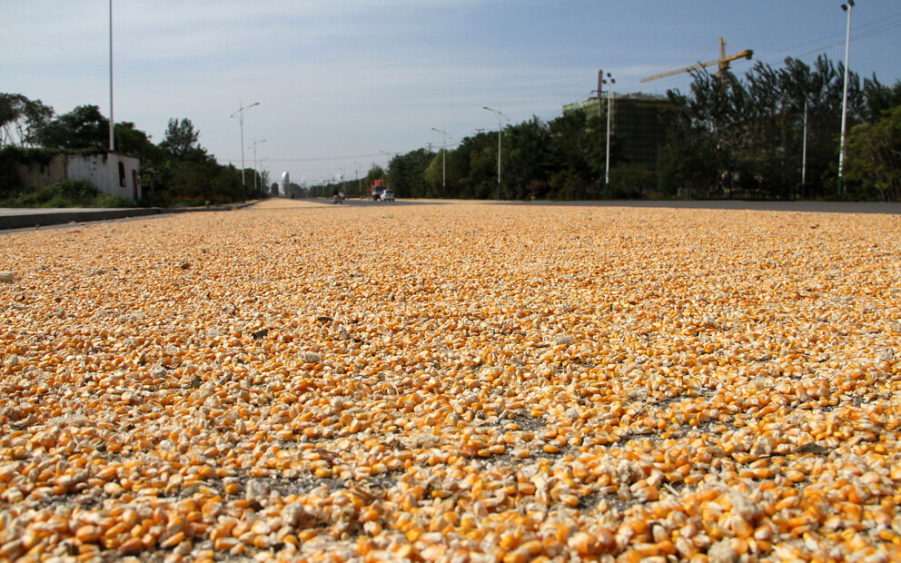
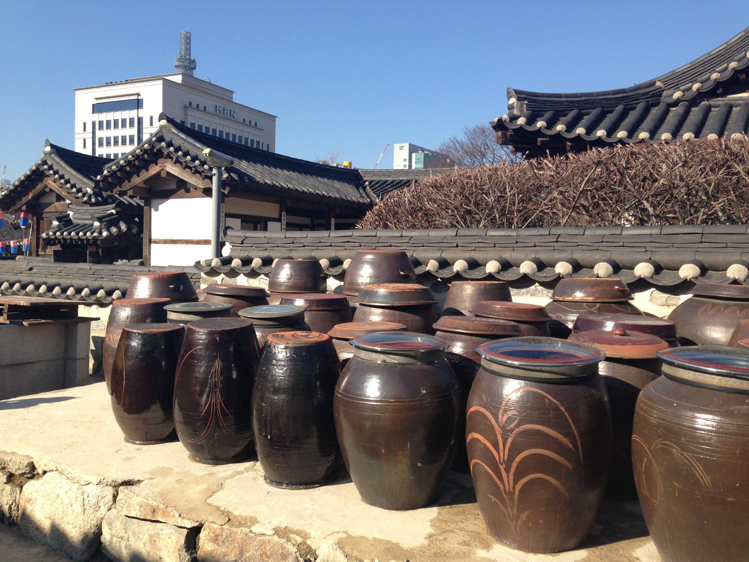

思考：
同学们知道采摘下来的果实要运往哪里吗？
会不会拿去晒干它？
还是说拿去做腌水果？

Slide 4
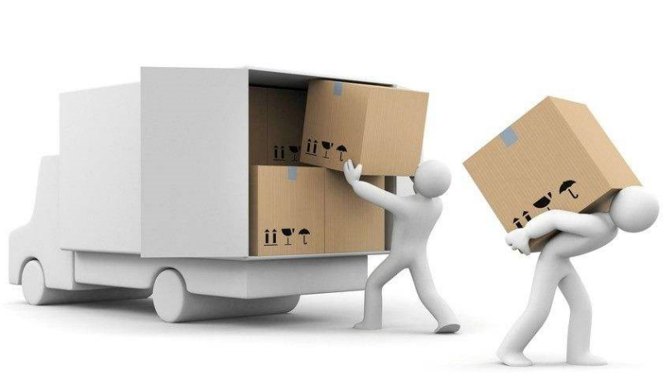
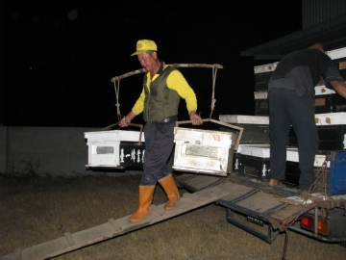
引入：
×
采摘的水果当然不会随便处理，一般来说采摘的果实会直接在一个集中点进行装车然后运往市场或者先存储在仓库里。
那么问题来了：我们要怎么将果实运往车上或者仓库呢？
难道会是人工搬运？费时费力不说，还没有效率，所以通常不会选择人工搬运。
×

Slide 5

引入：
首先我们来进行一个简单的小活动：
接下来我们再请第一排的同学把粉笔传给第二排的同学，第二排的同学再把粉笔传下去，一直传到最后一排。

Slide 6
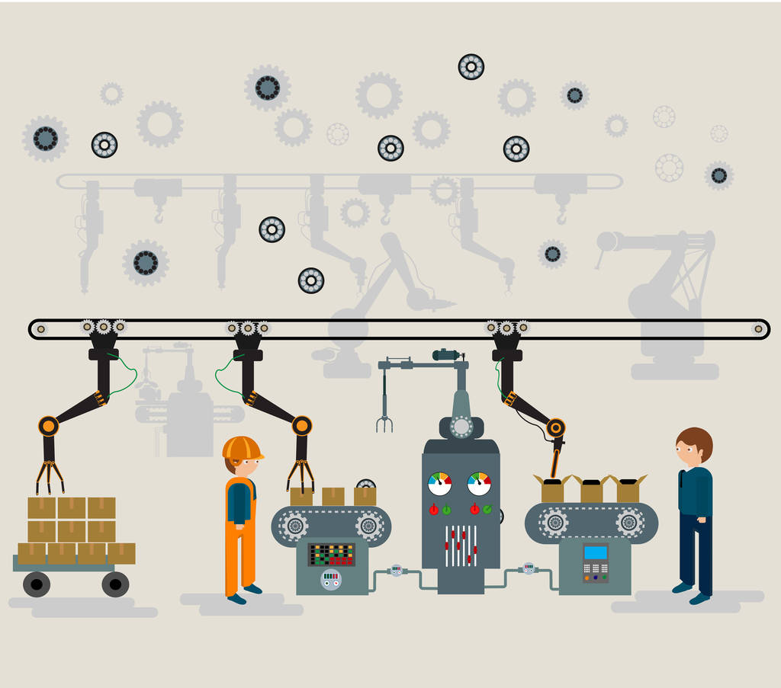
引入：
同学们应该都发现了，这样不仅省时省力，效率也高，不同组还能同时进行同样的动作。这就是传送带的简单应用了。
而我们接下来的课程中也会探究传送带和小车要如何在农场中发挥作用，今天我们先一起来了解一下传送带吧！

Slide 7
一、什么是传送带

Slide 8
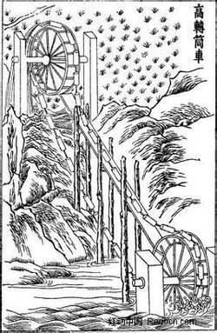
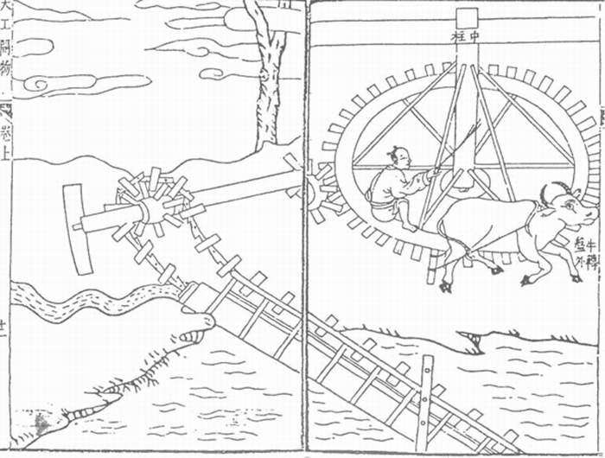
了解传送带发展历史
传送带就是将物体从A点运送到B点的固定通道，在生活中传送带也有各种各样的应用，那么我们首先就从传送带的发展历史来了解它吧！
中国古代的高转筒车和水转的翻车，是现代斗式提升机和刮板输送机的雏形。
高转筒车
水转翻车

Slide 9
了解传送带发展历史
17世纪中，美国开始应用架空索道传送散状物料。
19世纪中叶，各种现代结构的传送带输送机相继出现。
1868年，在英国出现了皮带式传送带输送机。
1887年，在美国出现了螺旋输送机。
1905年，在瑞士出现了钢带式输送机。
1906年，在英国和德国出现了惯性输送机。
1913年，福特应用传送带技术安装了第一条汽车流水生产线，使产量激增。

Slide 10
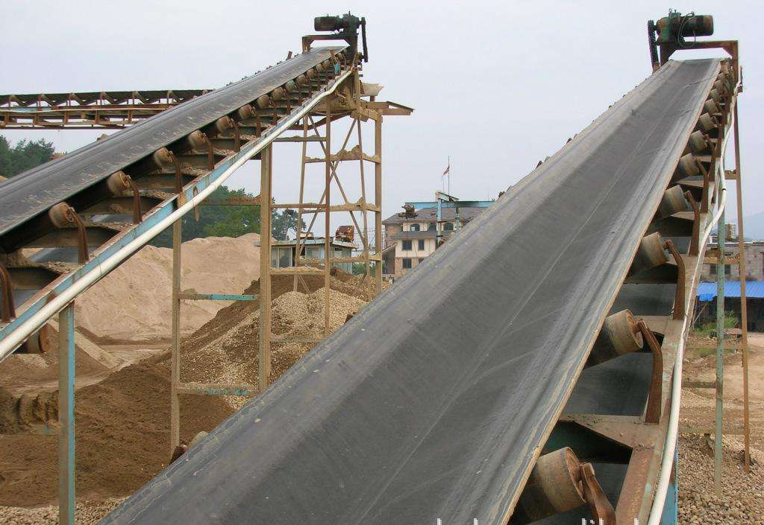
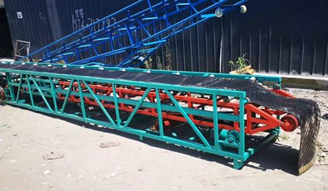
了解传送带发展历史
在此之后传送带输送机受到机械制造、电机、化工和冶金工业技术进步的影响，不断完善，逐步由完成车间内部的传送，发展到完成在企业内部、企业之间甚至城市之间的物料搬运，成为物料搬运系统机械化和自动化不可缺少的组成部分。

Slide 11

传送带分类
之前我们也提到了传送带可以应用在不同的地方，那么用在不同的地方自然就是不同种类的传送带，现在我们就来了解一下传送带的分类吧！
带式运输机。
链板式输送机。
斗式输送机。

Slide 12
带式输送机
带式输送机就是我们常说的传送带。广泛应用于家电、电子、电器、机械、烟草、注塑、邮电、印刷、食品等各行各业，物件的组装、检测、调试、包装及运输等。
带式输送机是一种摩擦驱动以连续方式运输物料的机械。主要由机架、输送带、托辊、滚筒、张紧装置、传动装置等组成。它可以将物料在一定的输送线上，从最初的供料点到最终的卸料点间形成一种物料的输送流程。它既可以进行碎散物料的输送，也可以进行成件物品的输送。除进行纯粹的物料输送外，还可以与各工业企业生产流程中的工艺过程的要求相配合，形成有节奏的流水作业运输线。

Slide 13
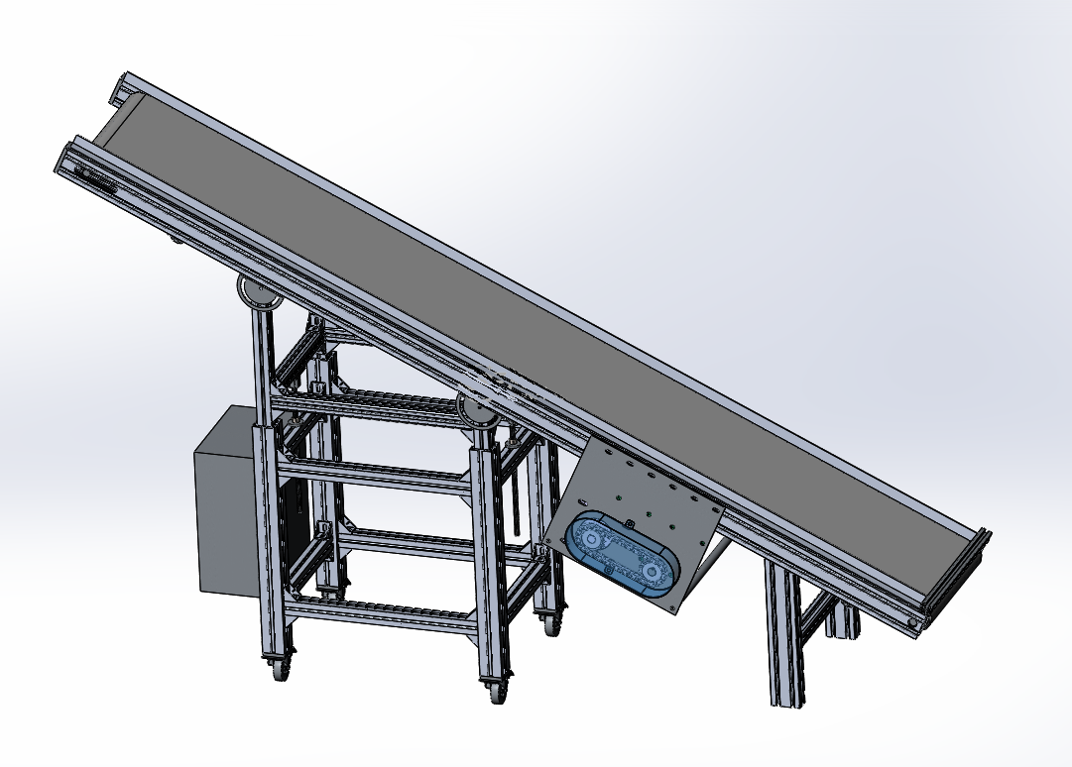
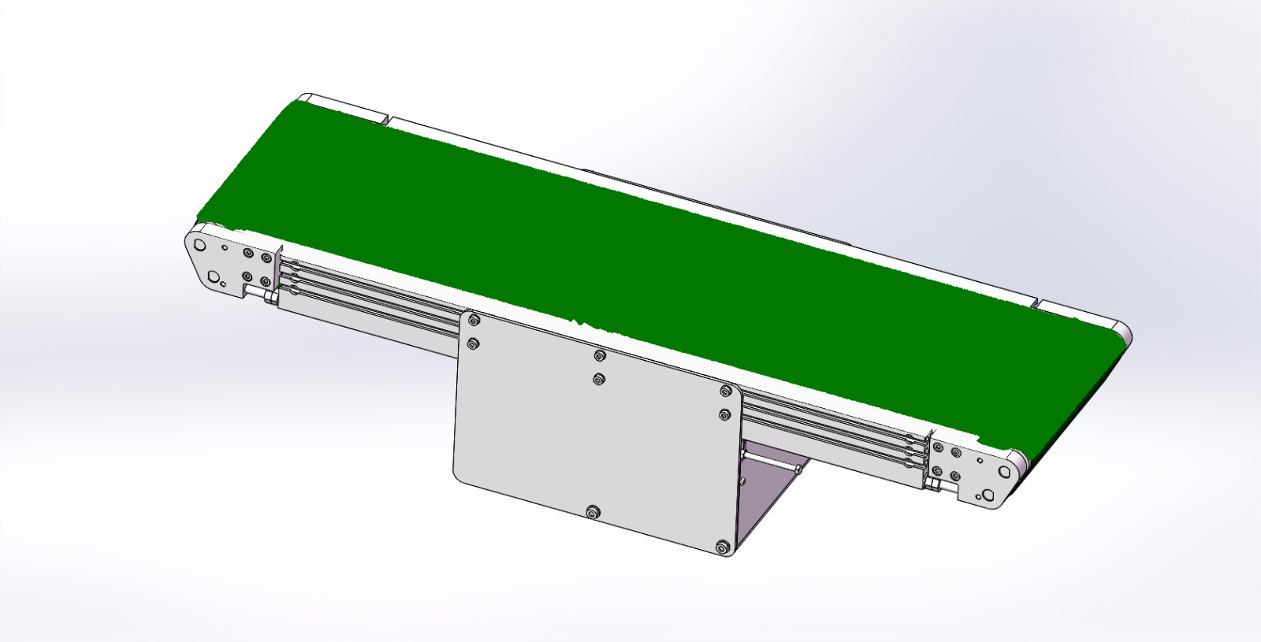
带式输送带（传送带）工作原理
胶带输送机的牵引力是通过传动滚筒与胶带之间的摩擦力来传递的。
胶带与货载一起在托辊上运行。胶带既是牵引机构，又是承载机构，货载与胶带之间没有相对运动，消除了运行中胶带与货载的摩擦阻力。由于托辊内装有滚动轴承，胶带与托辊之间是滚动摩擦，因此运行阻力大大减小，从而减少了功率的消耗，增大了运输距离。

Slide 14
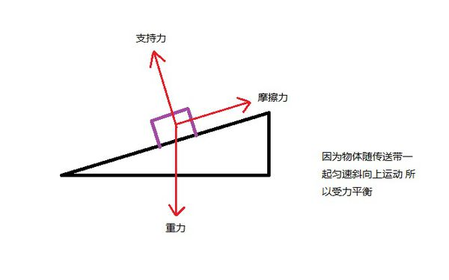
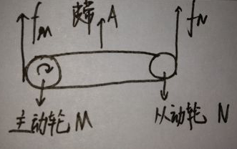
带式输送带（传送带）工作原理
对于一台胶带输送机，其牵引力传递能力的大小，决定于胶带的张力、胶带在传动滚筒上的围包角和胶带与传动滚筒之间的摩擦系数。要保证胶带输送机的胶带在传动滚筒上不打滑，正常运行，在生产实践中要根据不同情况采取相应的措施。

Slide 15


带式输送带（传送带）工作原理
思考：
那么根据同学们在物理课上学习过的知识，如果我们要增加传送带的牵引力，可以采取哪些措施呢？

Slide 16
带式输送带（传送带）工作原理
方法：
⑴增大拉紧力（初张力)。胶带输送机在运行中，胶带要伸长，造成牵引力下降，所以要根据情况，利用拉紧装置适当地将胶带拉紧，增大胶带张力，以提高牵引力。
⑵增大摩擦系数。其具体措施是：保护好传动滚筒上覆盖的木衬或橡胶等衬垫，以增大摩擦系数，另一方面要少出水煤，预防摩擦系数减少。
⑶增加围包角。井下胶带输送机由于工作条件差，所需牵引力大，故多采用双滚筒传动，以增大围包角。

Slide 17
带式输送带（传送带）适用范围
可以用于水平运输或倾斜运输，使用非常方便，广泛应用于现代化的各种工业企业中。
挖矿行业：矿石的运输。
农业：农作物的运输、联合收割机、插秧机。
工业：生产流水线。
生活：扶手电梯、机场的自动人行道，码头上自动装卸货传送带。

Slide 18
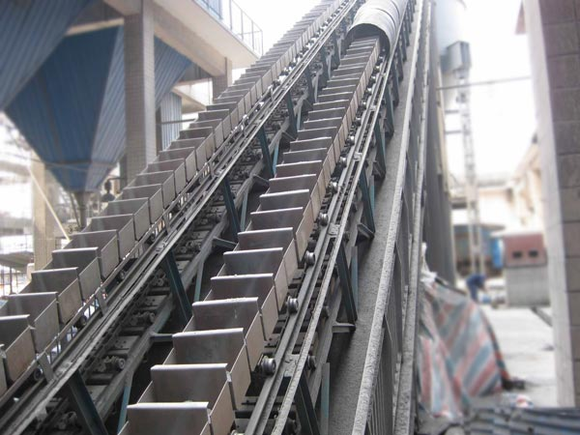
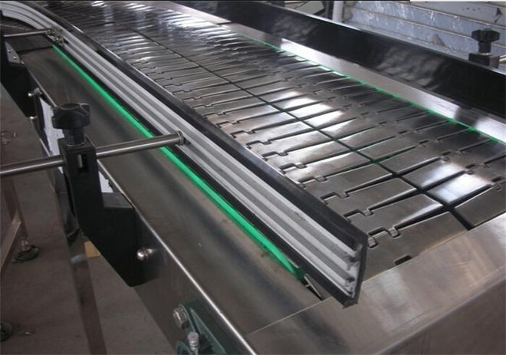
链板式运输机
链板式输送机，又叫链板传送机、链板线。
是一种利用循环往复的链条作为牵引动力，以金属板作为输送承载体的一种输送机械设备。国内市场上有两种链板输送机，一种是用链条，支轴和金属板组成的输送链板做成的输送机；一种是用带弯板的链条和金属板组成的金属板输送带做成的链板式输送机。

Slide 19
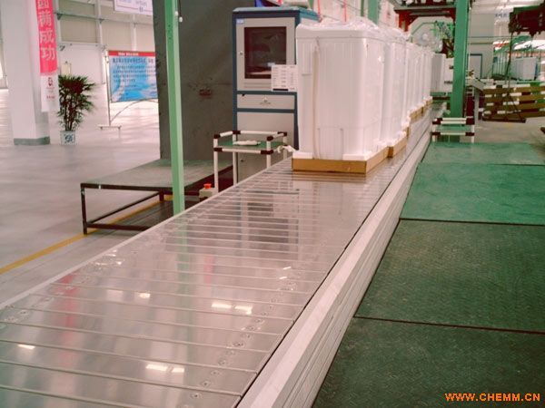
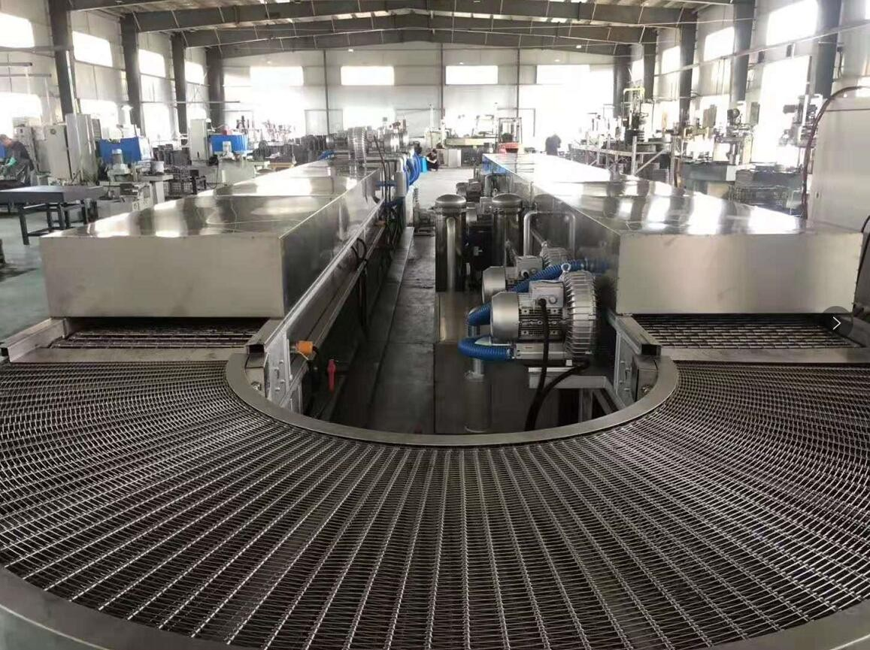
链板式运输机特点
1、适用范围广。除粘度特别大的物料外，一般固态物料和成件物均可用它输送。
2、输送能力大。
3、牵引链的强度高，可用作长距离输送。

Slide 20
链板式运输机特点
4、输送线路布置灵活。链板式输送机可在较大的倾角和较小的弯曲半径的条件下输送，因此布置的灵活性较大。链板式输送机的倾角可达30°-35°，弯曲半径一般约为5-8m。
5、在输送过程中可进行分类、干燥、冷却或装配等各种工艺加工。
6、运行平稳可靠。
适用范围：
在冶金、煤炭、化工、电力、机械制造及国民经济的其它工业部门中均得到了广泛的应用

Slide 21
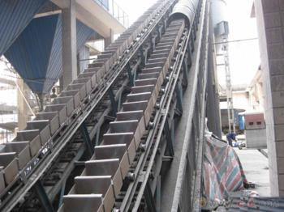
斗式运输机
斗式输送机，适用于冶金、矿山、建筑、化工、食品、粮食等行业一定粒度、块度的物料和粉料的输送。
它包括有驱动装置（含逆止装置）、壳体（包括水平段、改向段、垂直段）、及位于壳体内的牵引链、料斗、头轮和尾轮，在壳体的两端设有加料段和卸料段，料斗的两侧通过连接环分别与两根平行的牵引链相连接，头轮上设有与牵引链相吻合的齿，其输送形式为一字形、L形、Z形三种。

Slide 22
图像识别中所使用的技术——②对象检测
斗式输送机的特点：
料斗把物料从下面的储藏中舀起，随着输送带或链提升到顶部，绕过顶轮后向下翻转，斗式输送机将物料倾入接收槽内。
带传动的斗式输送机的传动带一般采用橡胶带，装在下或上面的传动滚筒和上下面的改向滚筒上。链传动的斗式输送机一般装有两条平行的传动链，上或下面有一对传动链轮，下或上面是一对改向链轮。斗式输送机一般都装有机壳，以防止斗式输送机中粉尘飞扬。
适用范围：
适用于低处往高处提升，供应物料通过振动台投入料斗后机器自动连续向上运送。

Slide 23
思考
同学们在了解完三种不同的传送带之后，觉得如果让你设计一个传送带将机械臂采摘到的番茄传送到仓库，你会设计怎样的传送带呢？能不能设计到以下几款呢？或者以下为参照物，设计自己的传送带。

Slide 24
二、在Python中实现控制传送带

Slide 25
实验探究
设计出我们得传送带后，仔细想想，我们要怎么用Python控制它呢？
能不能通过自己的努力，尝试去控制呢？
可以利用我们手边上设备，通过复习以前的程序，尝试自己解决这个问题。

Slide 26

编程注意事项
控制传送带实验要求：
观察流程图、思维导图，判断程序具有什么功能。
实验器材：传送带。
以小组的形式完成实验。

Slide 27
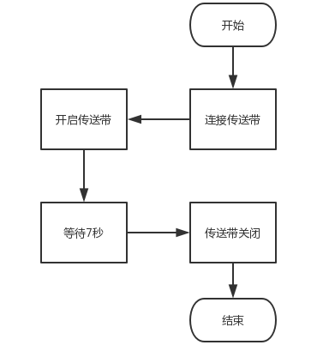
编程注意事项
编程逻辑图（流程图）

Slide 28
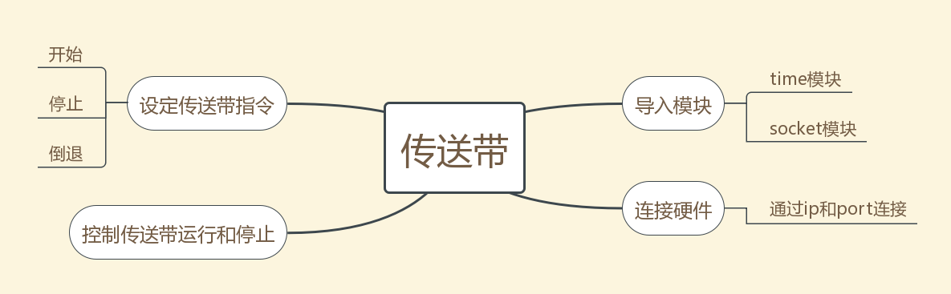
编程注意事项
思维导图

Slide 29

智能农业
以小组的形式讨论 5分钟，确定程序的功能，而非盲目开始。
胆大心细，碰见程序出错，需要镇定，查看错误提示，根据错误提示查找正确答案。
注意标点符号等中英文状态，需要使用英文状态的标点符号输入。

Slide 30

总结
这节课我们了解了传送带的一些相关知识，并探索了如何将传送带应用在农场中。虽然传送带的控制看似非常简单，但是我们下节课将尝试将传送带和我们之前学习的机械臂进行联动，这对于同学们来说将是一个不小的挑战哦！

Slide 31

课后实验&思考
1. 和朋友分享今天了解到的关于传送带的知识。
2. 和朋友分享今天自己设计的传送带。

Slide 32

感谢您的聆听

